Slide 1
IEEE Xplore® 全文電子資料庫
學術講師
涵堂資訊有限公司

Slide 2
IEEE Xplore® 全文電子資料庫
認識IEEE Xplore® Digital library
學會組織介紹
收錄文獻類型
IEEE Xplore® 平台功能
瀏覽功能
檢索功能
個人化設定

Slide 3
The Institute of Electrical and Electronics Engineers
電機電子工程師學會

Slide 4
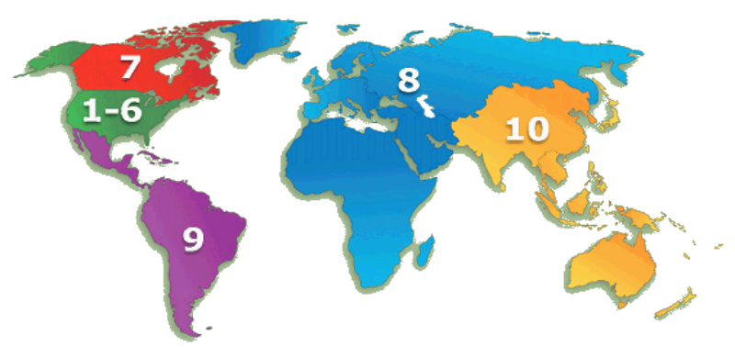
IEEE
非營利組織，全球最大的技術學會之一，成員遍佈160多個國家地區，會員超過43萬人
300多個地方分會
2000多個專業委員會
3000多個學生分會遍佈100多個國家

Slide 5
IEEE Societies
IEEE Aerospace and Electronic Systems Society
IEEE Antennas and Propagation Society
IEEE Broadcast Technology Society
IEEE Circuits and Systems Society
IEEE Communications Society
IEEE Computational Intelligence Society
IEEE Computer Society
IEEE Consumer Electronics Society
IEEE Control Systems Society
IEEE Dielectrics and Electrical Insulation Society
IEEE Education Society
IEEE Electron Devices Society
IEEE Electronics Packaging Society
IEEE Electromagnetic Compatibility Society
IEEE Engineering in Medicine and Biology Society
IEEE Geoscience and Remote Sensing Society
IEEE Industrial Electronics Society
IEEE Industry Applications Society
IEEE Information Theory Society
IEEE Instrumentation and Measurement Society
IEEE Intelligent Transportation Systems Society
IEEE Magnetics Society
IEEE Microwave Theory and Techniques Society
IEEE Nuclear and Plasma Sciences Society
IEEE Oceanic Engineering Society
IEEE Photonics Society
IEEE Power Electronics Society
IEEE Power & Energy Society
IEEE Product Safety Engineering Society
IEEE Professional Communication Society
IEEE Reliability Society
IEEE Robotics and Automation Society
IEEE Signal Processing Society
IEEE Society on Social Implications of Technology
IEEE Solid-State Circuits Society
IEEE Systems, Man, and Cybernetics Society
IEEE Technology and Engineering Management Society
IEEE Ultrasonics, Ferroelectrics, and Frequency Control Society
IEEE Vehicular Technology Society
39個專業分會

Slide 6
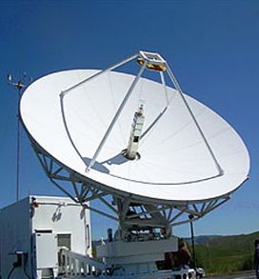
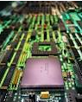
IEEE 涵蓋各個科技領域 More than just electrical engineering & computer science
• Information Technology
• Medical Devices
• Nanotechnology
• Optics
• Petroleum & Gas
• Power Electronics
• Power Systems
• Robotics & Automation
• Semiconductors
• Smart Grid
• Wireless Broadband
and many more
• Aerospace & Defense
• Automotive Engineering
• Biomedical Engineering
• Biometrics
• Circuits & Systems
• Cloud Computing
• Communications
• Computer Software
• Electronics
• Energy
• Engineering
• Imaging
出版電機電子工程和電腦領域
佔全世界 的文獻
1/3

Slide 7
IEEE文獻 期刊引用率第一
Refer to: Journal Citation Reports® (JCR®) from Clarivate Analytics
IEEE publishes
22 of the top 25 journals in 電機電子工程
19 of the top 20 journals in 通訊科技
5 of the top 5 journals in 電腦科學-資訊系統
4 of the top 5 journals in 電腦科學-AI人工智慧
4 of the top 5 journals in 自動化與控制系統
3 of the top 5 journals in 電腦科學-軟體工程
3 of the top 5 journals in 電腦科學-控制理論
2 of the top 5 journals in 影像科學及圖像科技
3 of the top 4 journals in 電腦科學-理論與方法
Based on the 2017 study released June 2018
More info: www.ieee.org/citations

Slide 8
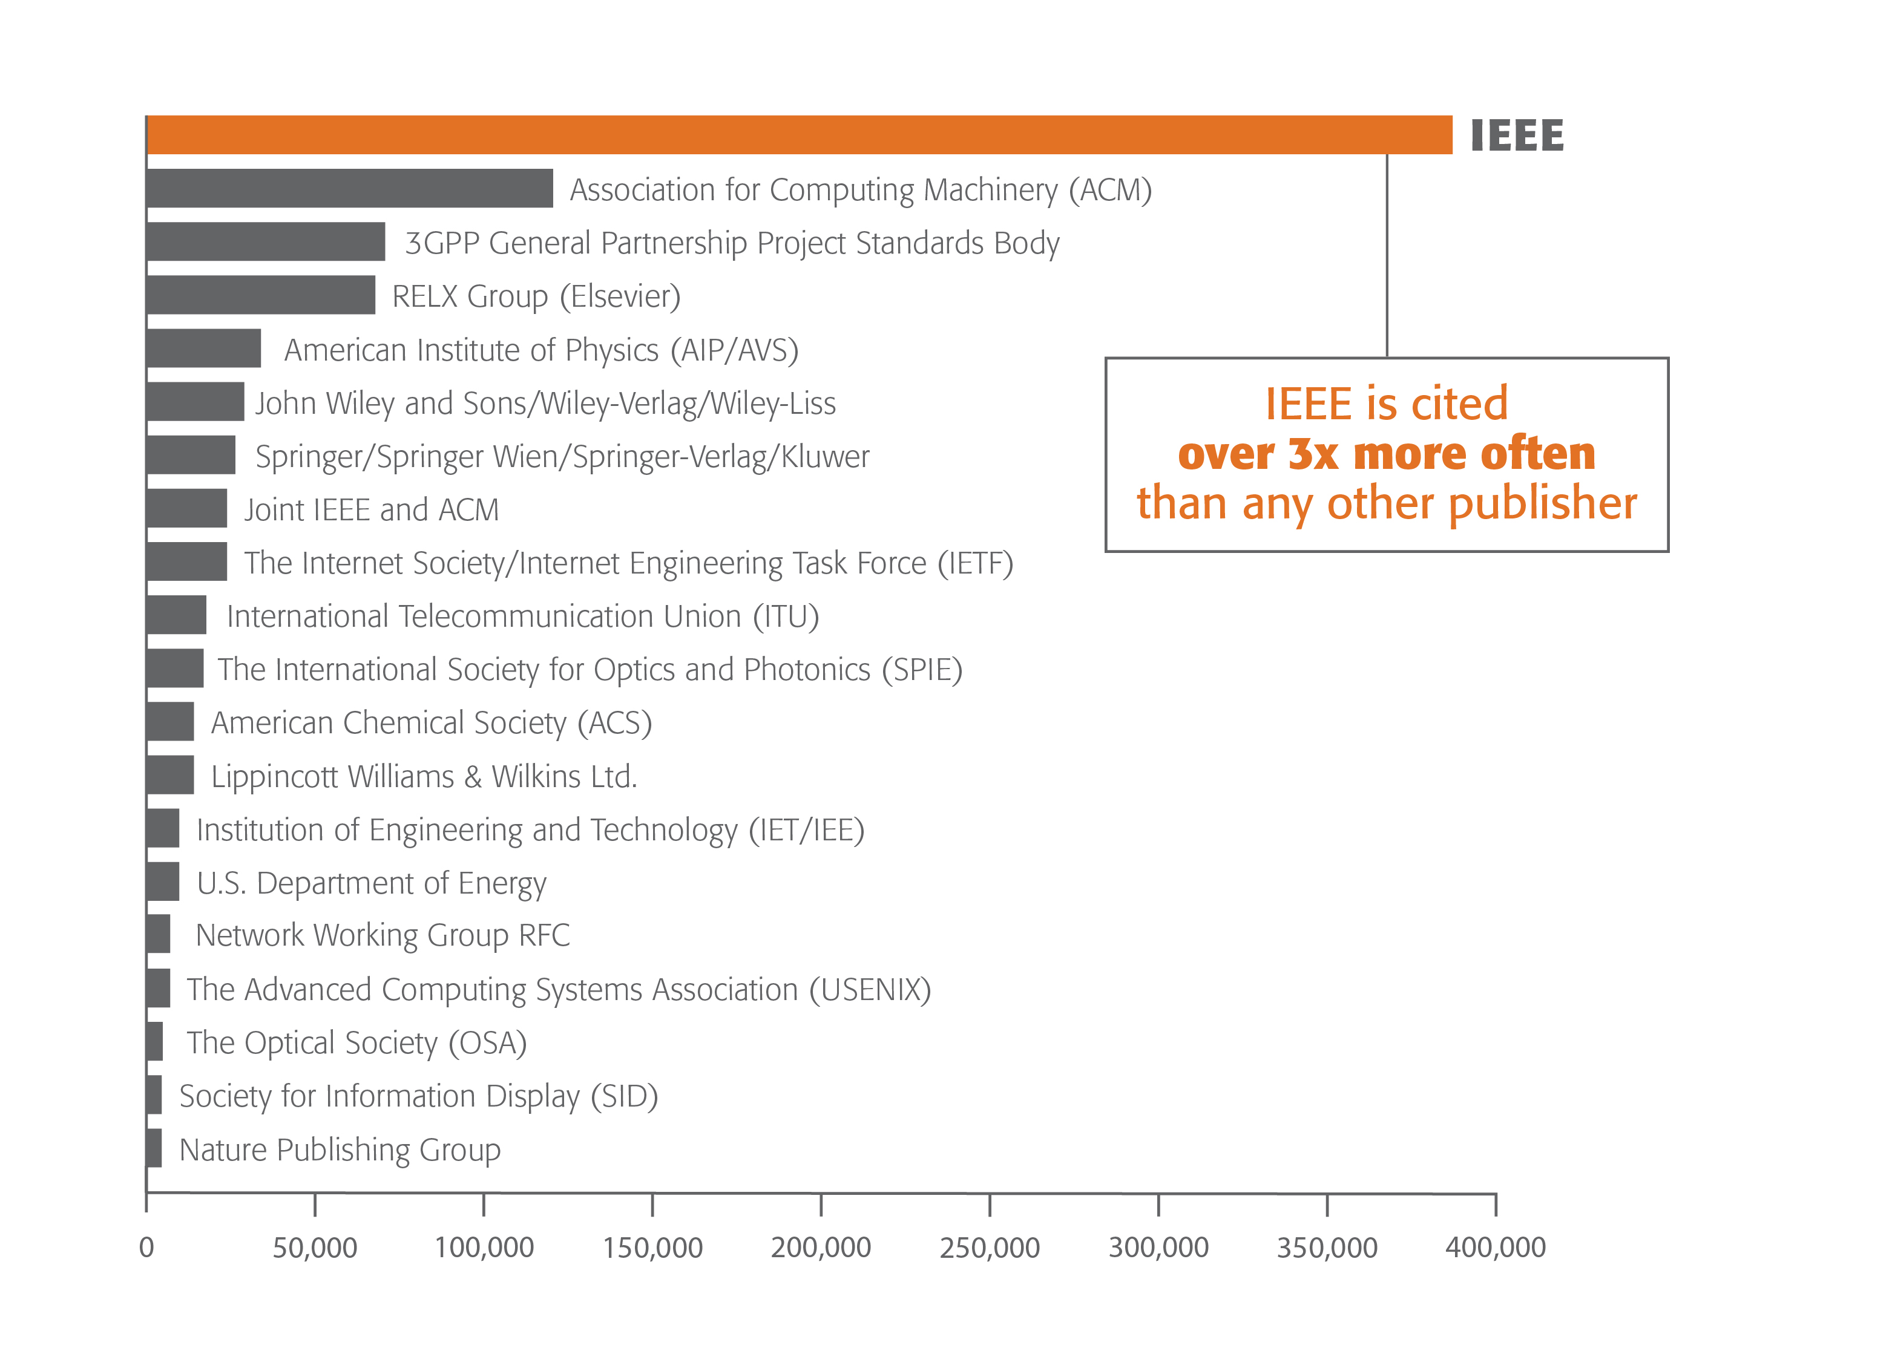
IEEE文獻 專利引用率第一
Top 20 Publishers Referenced Most Frequently by Top 40 Patenting Organizations
Source: The 2018 report by 1790 Analytics
Sample:390,000 patent citations from IEEE journals, standards, and conference proceedings between from 1997–2016
More info: www.ieee.org/patentcitations

Slide 9
IEL (IEEE/IET Electrical Library)
IEL收錄量最多
完整收錄兩個學會的出版文獻
美國電子電機工程師學會(IEEE)
英國電機工程師學會(IET)
IEEE Xplore®收錄各家出版社以及學會文獻

Slide 10
IEEE Xplore® : 全球使用量不斷攀升 每月平均將近1,100萬文獻檔案被下載
下載次數
#1 China
#2 USA
#3 India
#4 Taiwan
#5 Korea
全球下載量:台灣第四
Source: IEEE Xplore Internal Usage Stats

Slide 11
IEEE Xplore®收錄文獻類型
[期刊雜誌] Journals & Magazines (IEEE, IET)
[電子書] Books & ebooks (Wiley, MIT, M&C,NOW)
[線上課程] Education & Learning (IEEE)
[標準規範] Standards (IEEE, SMPTE)
[會議論文集] Conference Proceedings (IEEE, IET, VDE)
IEL allows you to access:

Slide 12
Content Enhancements
New in 2018
New in 2015
每個月新增20,000＋ 篇文獻
2018 新增內容
期刊-新增7本IEEE、IET等期刊
會議論文、技術標準-持續更新中
Notes:
IEEE IET每月會定期新增2萬篇文獻
可以看到2018新增了七本期刊，會議論文、技術標準持續更新中

Slide 13
New IEEE Journals in 2019
These new journal titles will soon be available and accessible via subscription:
IEEE Journal on Miniaturization for Air and Space Systems
IEEE Networking Letters
All included in an IEL subscription
For a complete title listing, go tohttps://ieeexplore.ieee.org/xpl/opacjrn.jsp
Notes:
對於新領域, 有時在現有的期刊裡，屬於比較邊緣的議題，投稿不容易入選，因此每年IEEE會針對新興議題出版新的期刊，那麼新的期刊沒有Impact Factor, 要怎麼選擇呢? 難度低一點，但二年後Impact Factor出來了，這時你投稿的文章已收錄刊物中。
那項2019IEEE即將推出的期刊像是air space 跟network 期刊目前徵稿中，那如果你的研究的內容符合這兩個主題，也可以至xplore平台投稿

Slide 14
Content Enhancements
IEEE每年在全球舉辦研討會
Now over 1,800 annual conferences in 2017 Over 3 million total papers in all in IEEEXplore
www.ieee.org/conferences

Slide 15
Content Enhancements
IEEE 標準制定
IEEE 標準協會 IEEE-SA
IEEE現有42個主持標準化工作的專業學會及委員會
標準制定內容包含試驗方法、符號、定義以及測試方法等領域。
常見標準:
IEEE 802.1──High Level Interface(Internetworking)
IEEE 802.1d──生成樹協議
IEEE 802.1p──General Registration Protocol
IEEE 802.1q──虛擬區域網 等等…

Slide 16
Ebooks
收錄全球科技領先出版社電子書來拓展視野
2019 NEW!

Slide 17
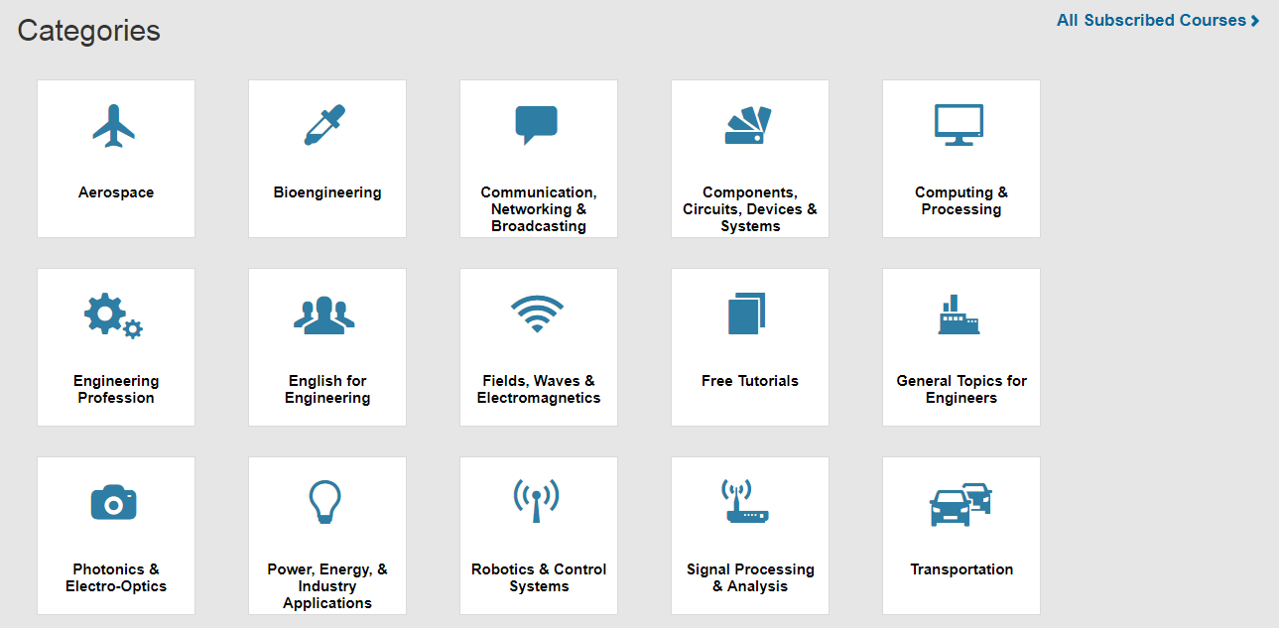
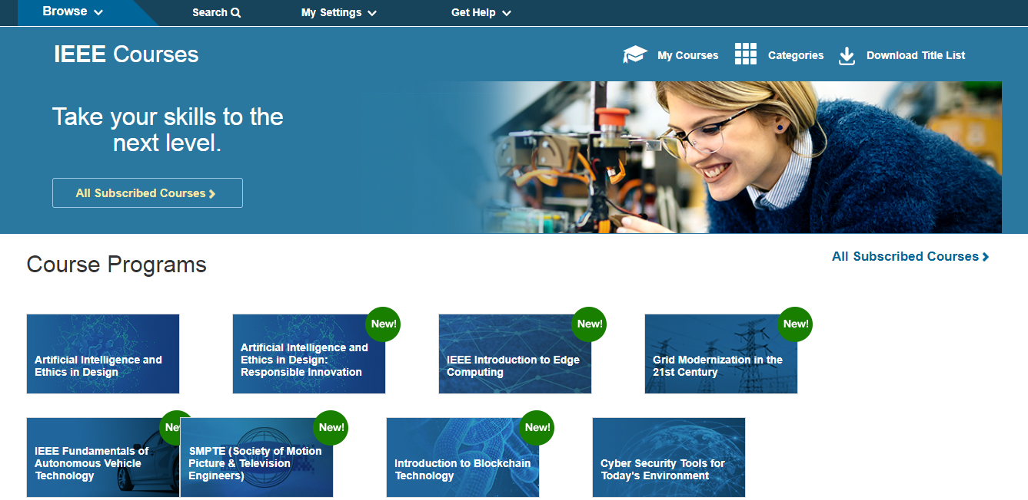
E-Learning-提供多元學習及了解產業趨勢
依照不同的科技領域點選課程內容
最新科技相關線上課程

Slide 18
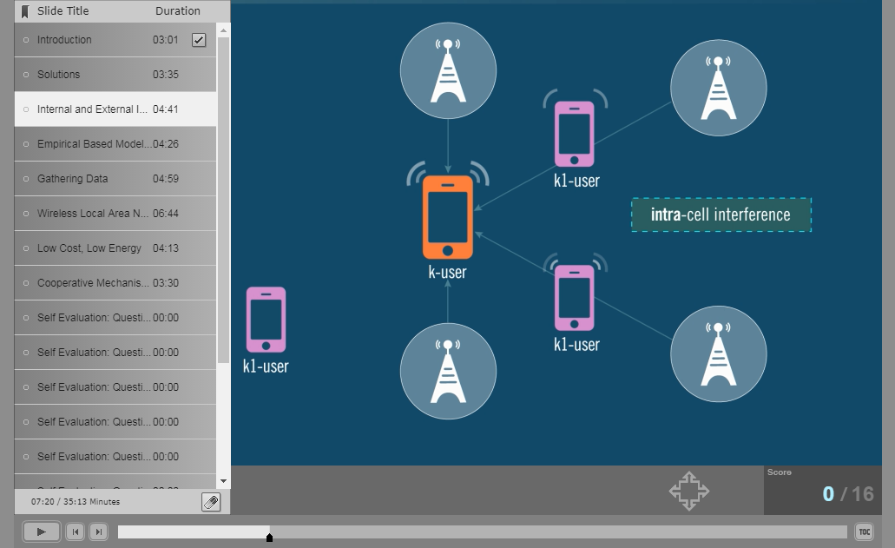
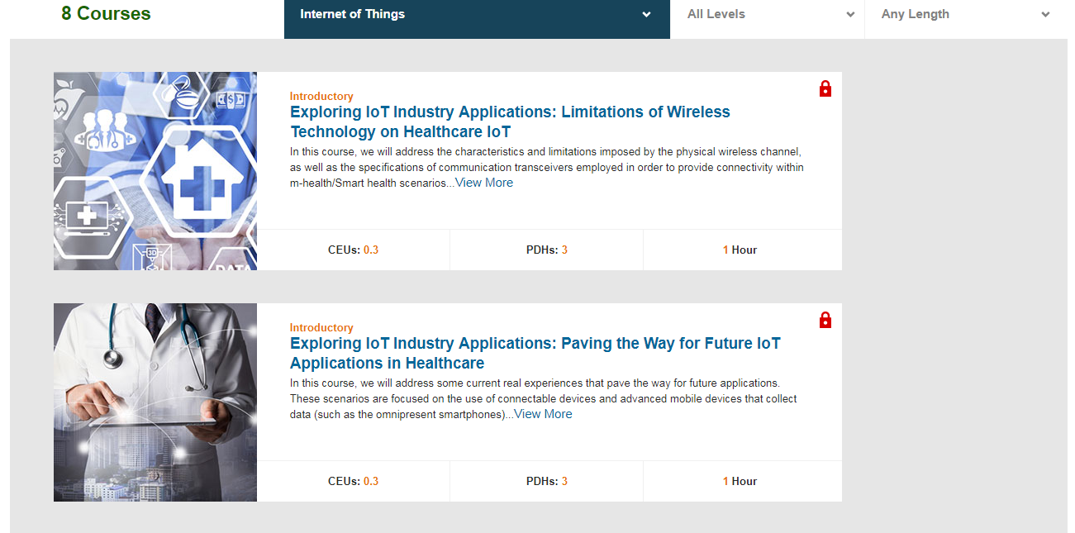
E-Learning-提供多元學習及了解產業趨勢
記錄學習進度
點選TOC 看課程目錄
課程列表
CEUs PDHs計分、課程時間
Notes:
TOC Table of Contents 來查看課程目錄
看過的地方系統會打勾幫你瀏覽紀錄

Slide 19
IEEE Xplore®平台功能
瀏覽
檢索
個人化
https://ieeexplore.ieee.org/Xplore

Slide 20
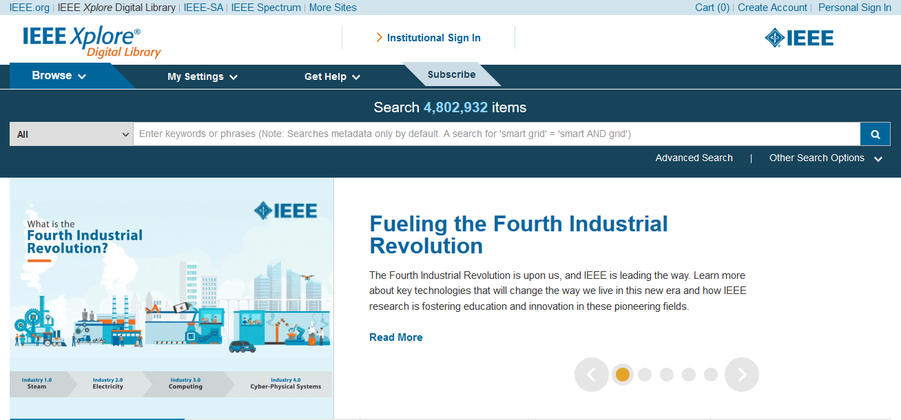
首頁總覽(I)
個人化功能
顯示學校英文名稱
個人化功能登入
瀏覽功能:
依文獻類型
檢索工具列:
全文檢索
各類文獻檢索
作者檢索
進階檢索
其他檢索
最新消息

Slide 21
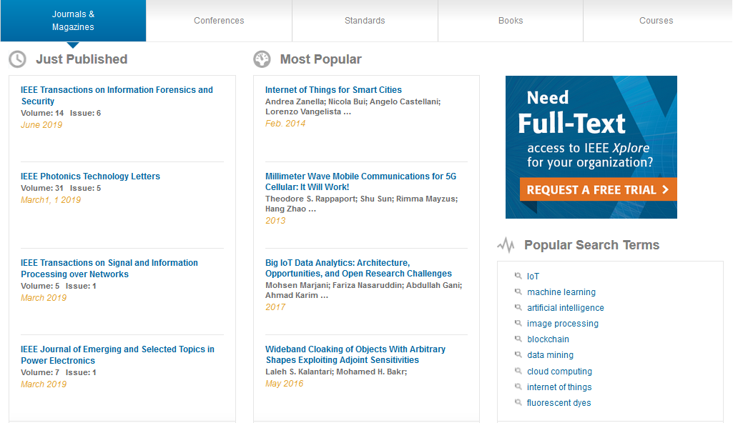
首頁總覽(II)
點選不同欄位，觀看文獻訊息。
欄位依序為：
期刊雜誌 Journals & Magazines
會議論文 Conferences
標準規範 Standards
電子書籍 Books
線上課程 Courses
熱門期刊內容
最新出版期刊
熱門檢索關鍵字

Slide 22
IEEE Xplore®平台功能
瀏覽
檢索
個人化
Notes:
我們來介紹瀏覽功能

Slide 23
瀏覽功能Browse
依照文獻類別瀏覽
書籍
會議論文
線上課程
期刊雜誌
技術標準

Slide 24
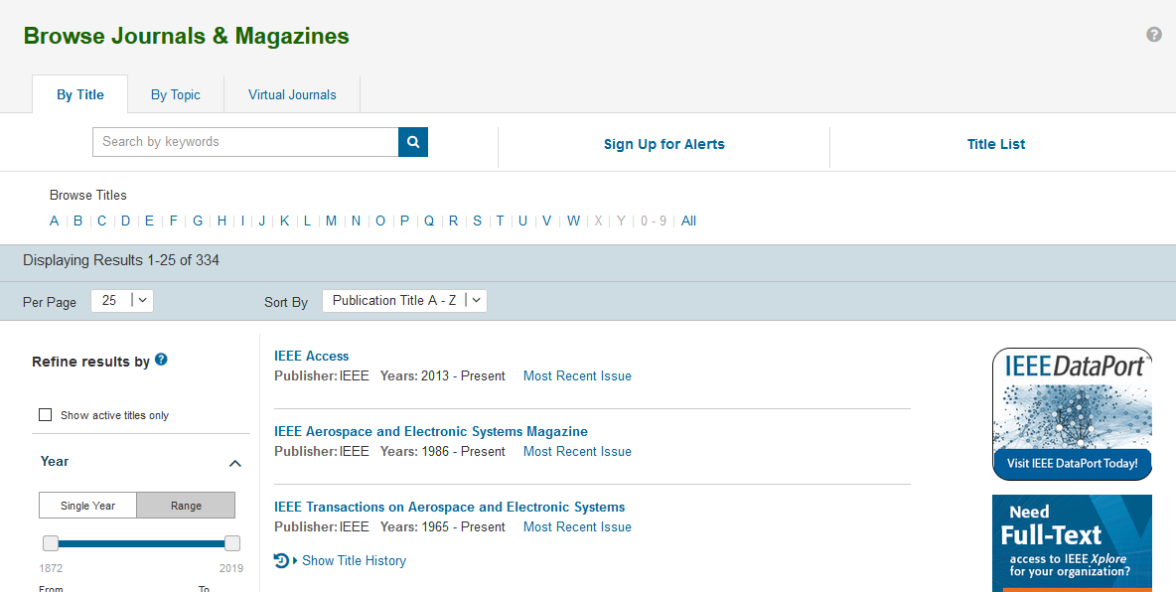
1. 期刊雜誌瀏覽
可輸入關鍵字查詢刊名
依開頭字母順序查詢
期刊清單
預先設定顯示筆數
Notes:
我們來看 透過browse選擇jornal and Magazine會來到 期刊雜誌的瀏覽畫面
期刊清單
檢索室輸入關鍵字
依字母排序
並選擇顯示的比數

Slide 25
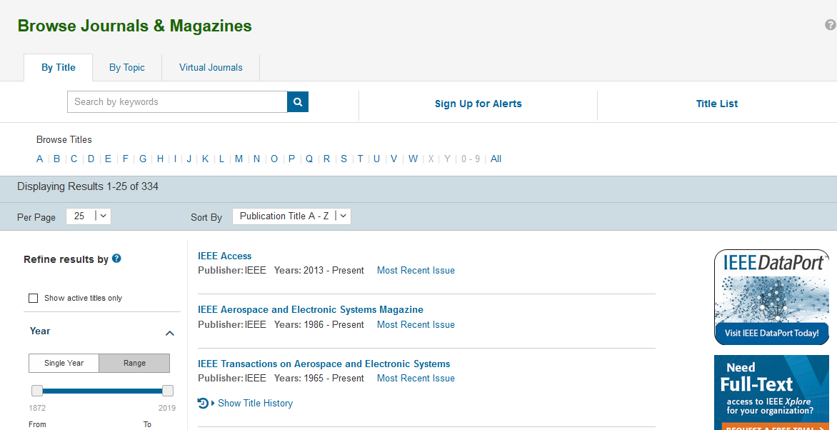
期刊雜誌搜尋畫面
依主題領域查詢，共有16種科技領域主題
下關鍵字搜尋期刊名稱
Notes:
依照tile 下關鍵字
或依照主題找尋你要的期刊

Slide 26
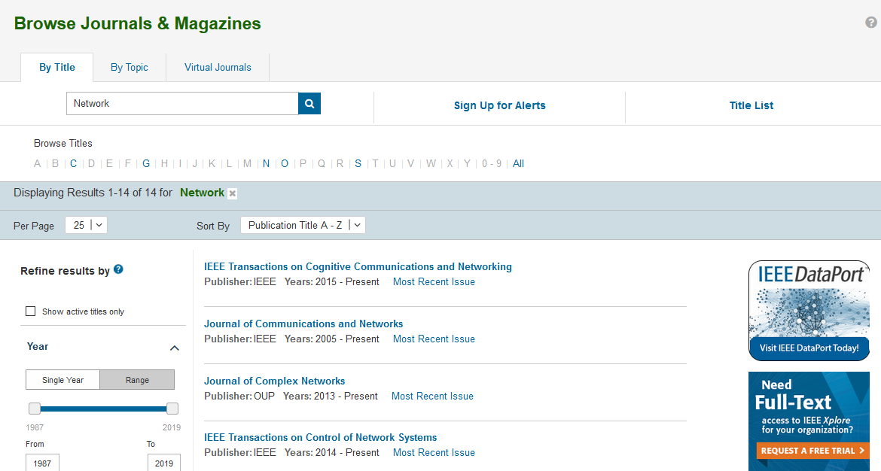
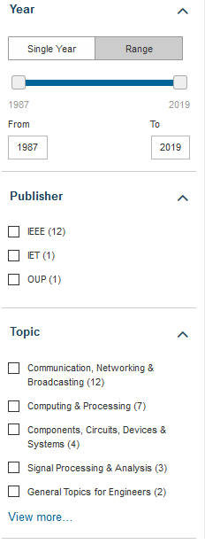
期刊雜誌搜尋結果
輸入關鍵字查詢
預先設定顯示筆數
設定排序條件
左邊檢索欄可以進階篩選年份/出版社/主題
Notes:
假設我們要查詢跟網路相關的期刊有哪些
我們可以再檢索室KEY 上NETWORK關鍵字，
注意喔這邊是依照期刊名稱做關鍵字
所以出來的結果都是帶有關鍵字的期刊名稱
接著一樣可以設定顯示筆數，依照一個排序條件(一開始設定是在相關性、也有依照新舊程度排序、引用程度排序、以及字母排序，滿推薦同學在第一次查詢時使用引用次數排序來決定自己優先參考的文章，剛剛也有提到引用程度越大，其文章越具權威性
左邊欄位可以依照年粉出版社主題等等做個資料限縮的部分

Slide 27
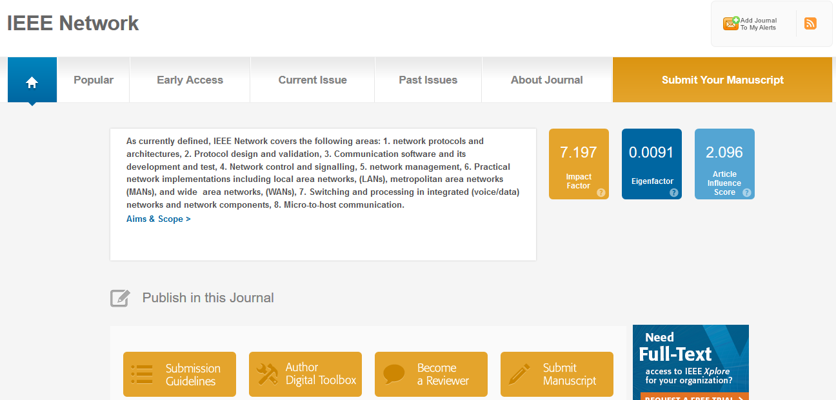
期刊首頁介紹
熱門文獻
提前文獻
當期出版
歷史文獻
期刊介紹
主旨
Impact Factor 期刊影響係數:
分析期刊被引用狀況，以呈現其影響力的指標
點選連結至IEEE Author Center 可獲得更多投稿出版資訊
Notes:
以IEEE NETWORK做期刊雜誌瀏覽頁面舉例

Slide 28
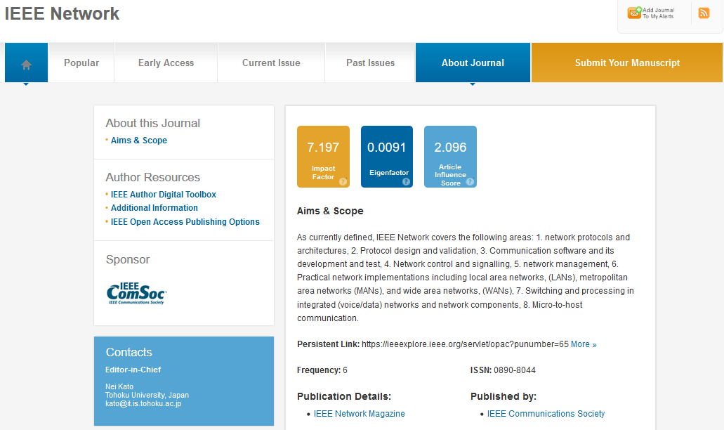
期刊資訊介紹
主旨
出版頻率
連接至學會網頁
Notes:
About Jornal 介紹

Slide 29
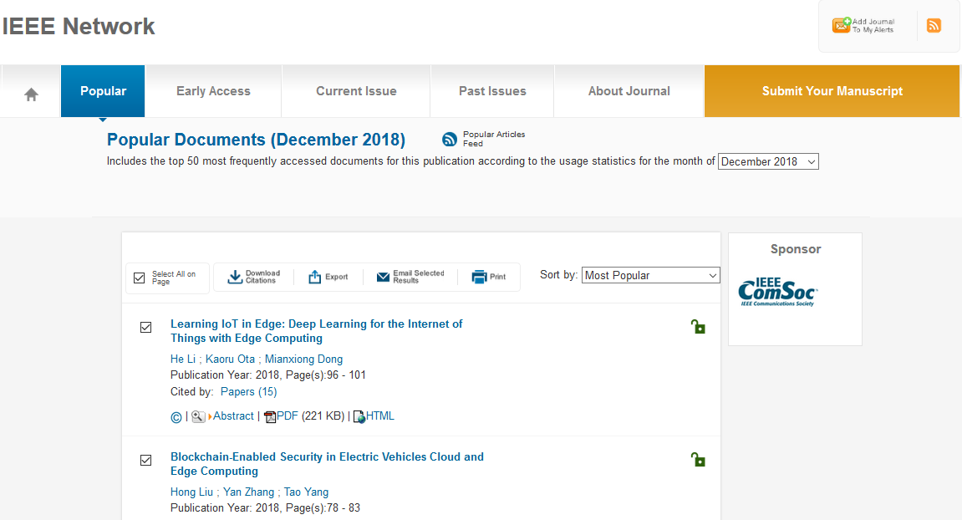
期刊瀏覽-熱門文獻
每月熱門Top 50
點選標題查看更多資訊
直接下載PDF檔

Slide 30
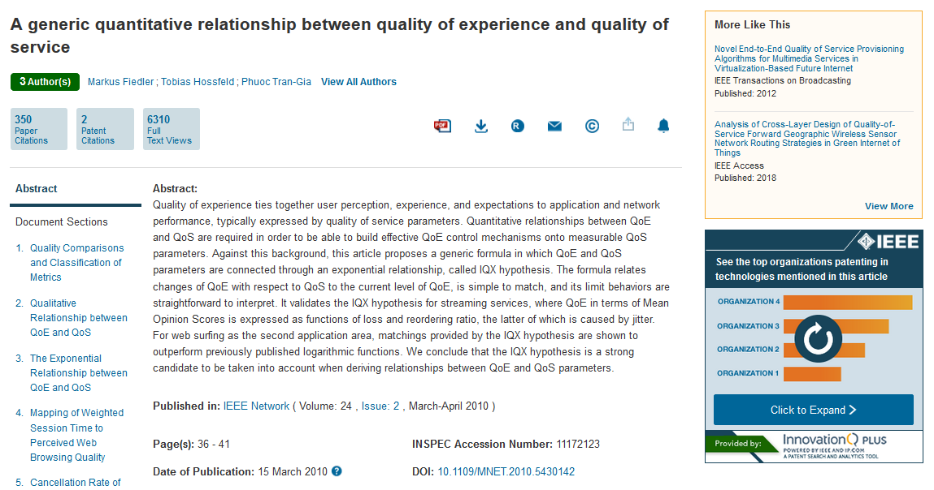
期刊瀏覽-單篇文獻介紹
關聯文獻
文章標題
文章摘要
專利文獻資訊

Slide 31
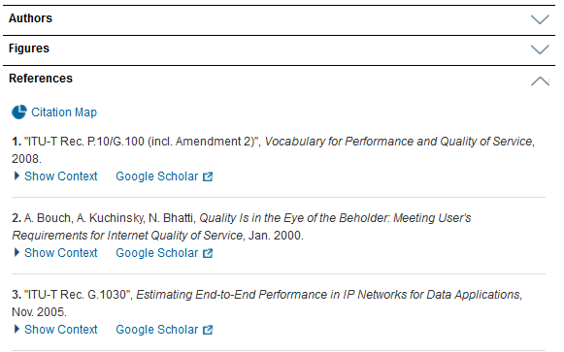
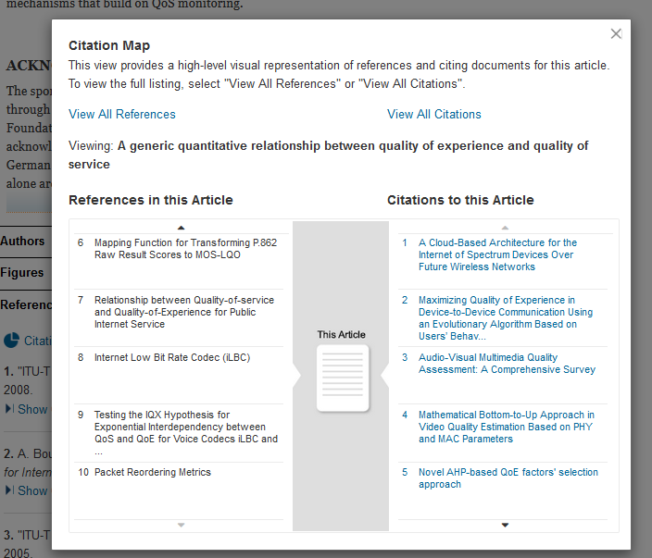
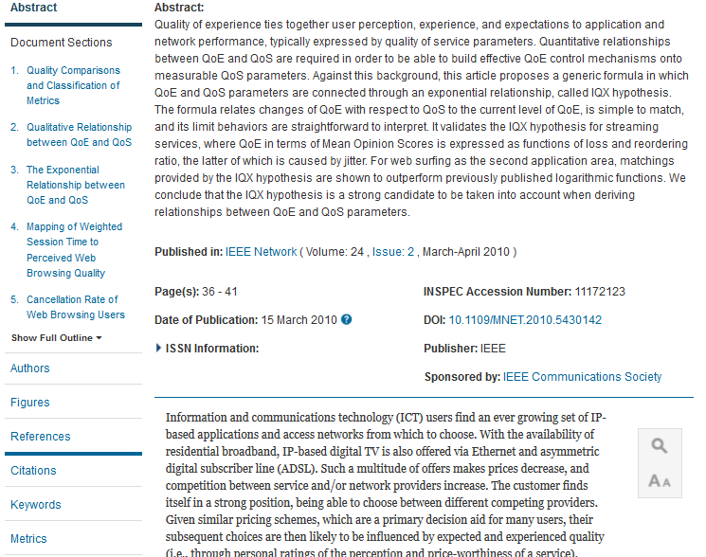
期刊雜誌瀏覽-Citation Map
查看本文所引用的文獻
後續引用本文的文獻
Notes:
Citation map 可以快速幫你整理出此篇文章所用的refernce以及citation列表
你可以查看這篇文章的來龍去脈

Slide 32
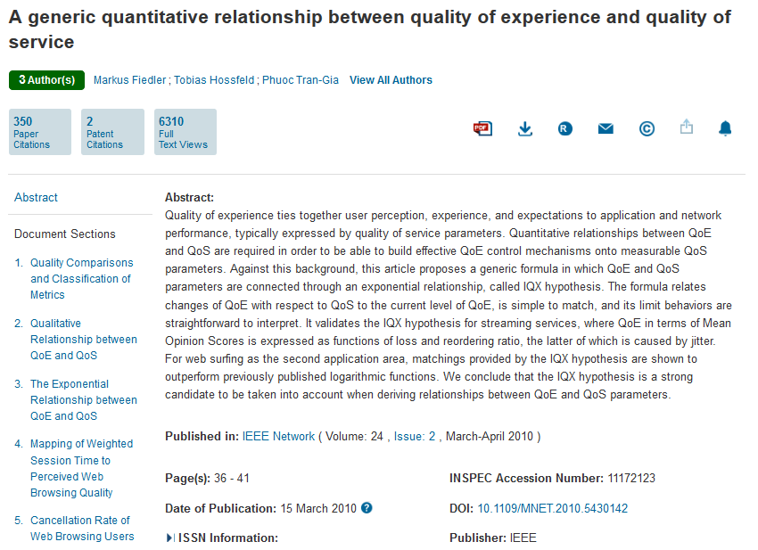
期刊常用功能
PDF下載
Email 本文鏈結
下載Citation

Slide 33
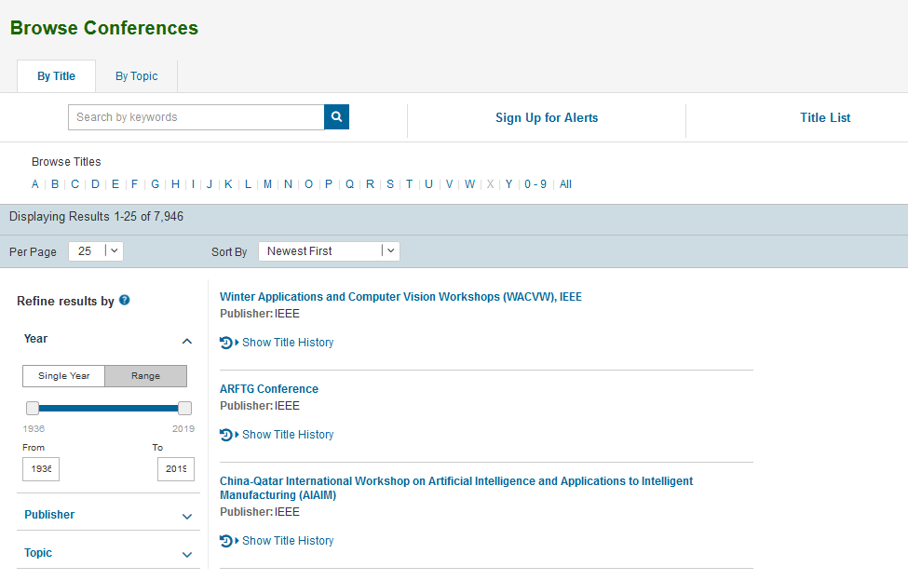
2. 會議論文瀏覽
主題領域查詢
在檢索欄位輸入關鍵字查詢
所有會議論文清單
依開頭字母順序查詢

Slide 34
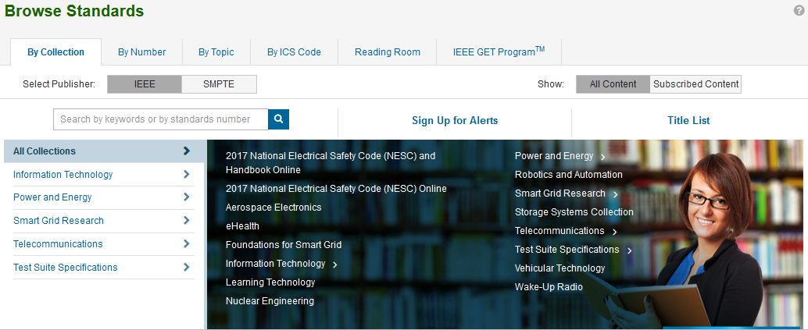
3. 標準瀏覽
依標準編號範圍查詢
依主題領域查詢

Slide 35
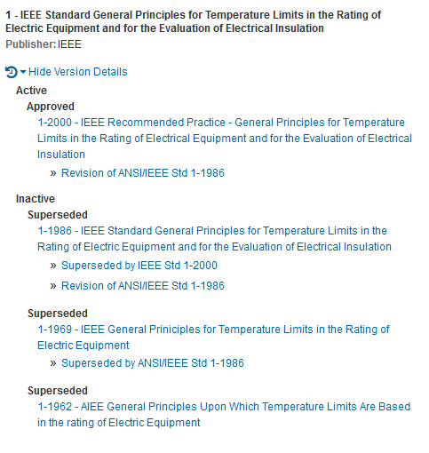
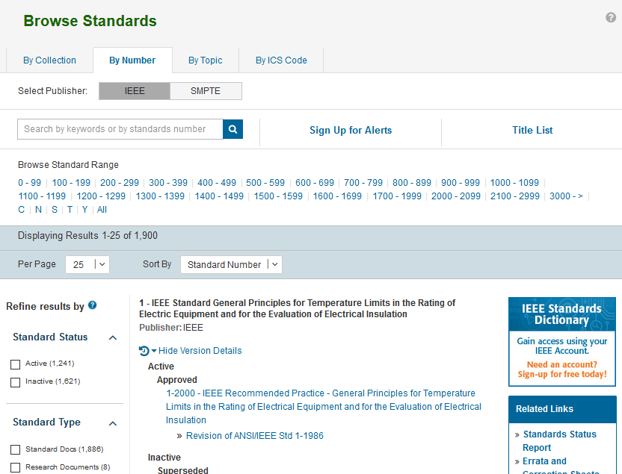
現行
歷史
利用左邊檢索欄位篩選標準的狀態/類型/主題

Slide 36
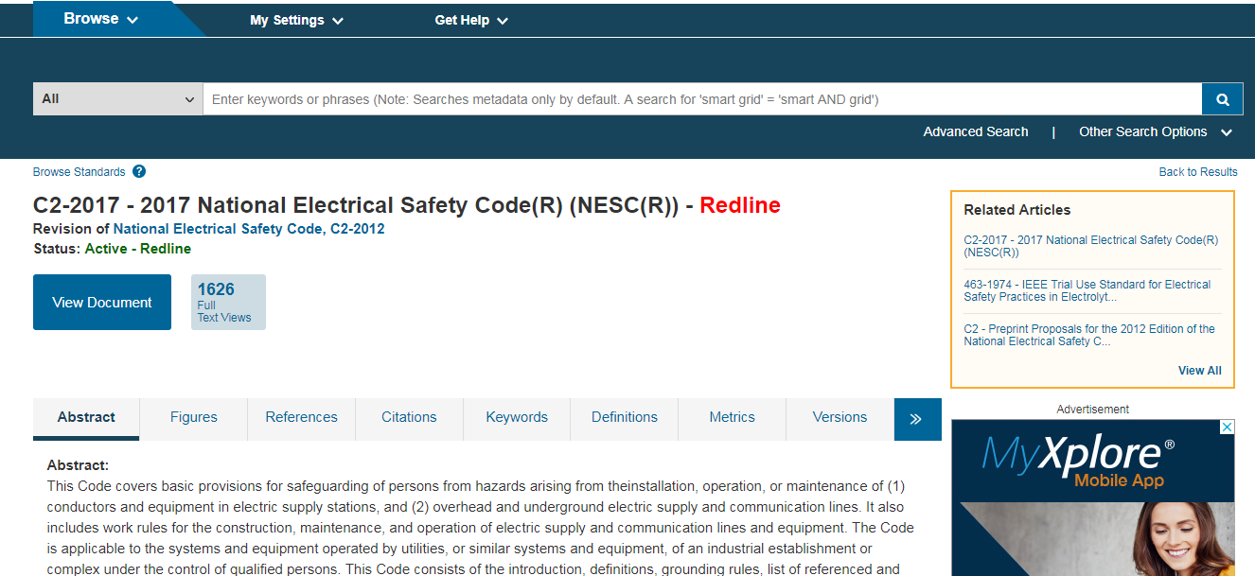
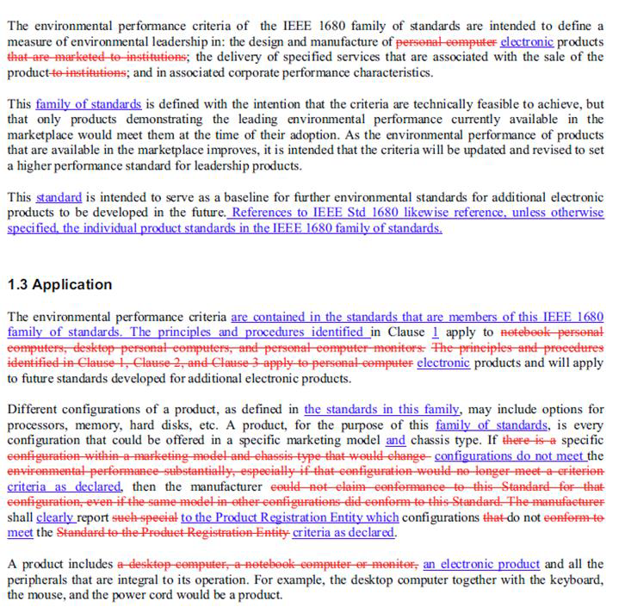
標準瀏覽-紅線標準Redline Standards
PDF檔瀏覽全文:
紅線表示更新版本，包含刪除、新增或更改
紅線版本
改版出處

Slide 37
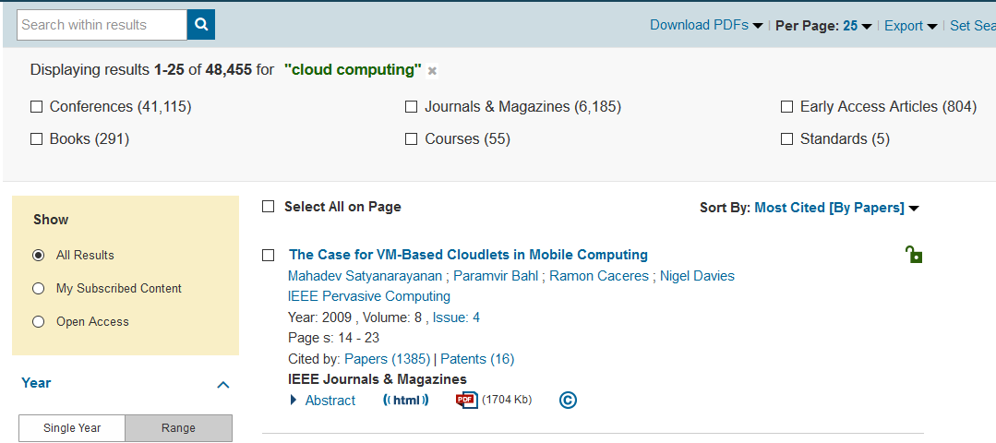
HTML 全文瀏覽(A)
Platform Enhancements
全新互動式閱讀，提升效率

Slide 38
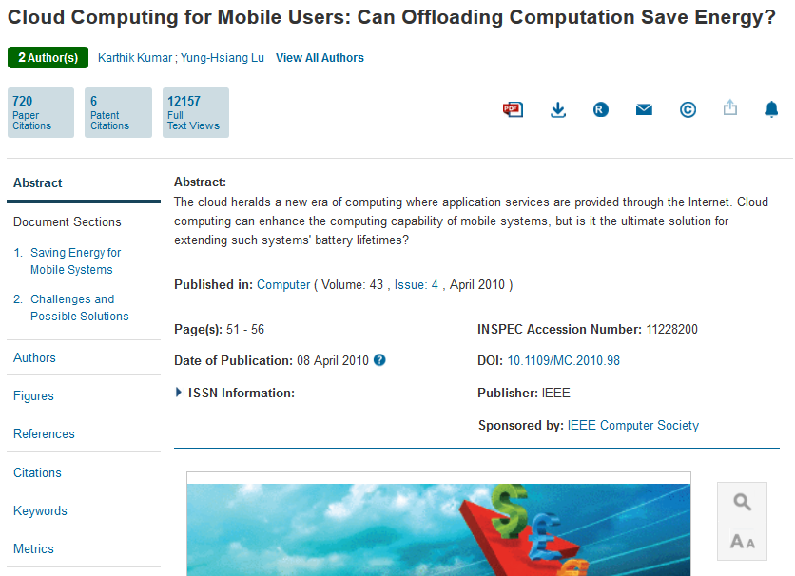
HTML 全文瀏覽(B)
Platform Enhancements
Abstract文摘頁面
快速掌握全文關鍵
利用左方列表跳轉至作者、圖像公式、引用/被引用文獻等資訊
Notes:
進入後首先可以看到一個文摘頁面
文摘代表者作者這篇文章所表達的內容
透過文摘頁面可以幫助你掌握全文關鍵，再決定是否進一步閱覽全文。
也提供許多關於此篇文章的icon 像圖表阿參考文獻等等讓你豪不費力的可以輕鬆點選

Slide 39
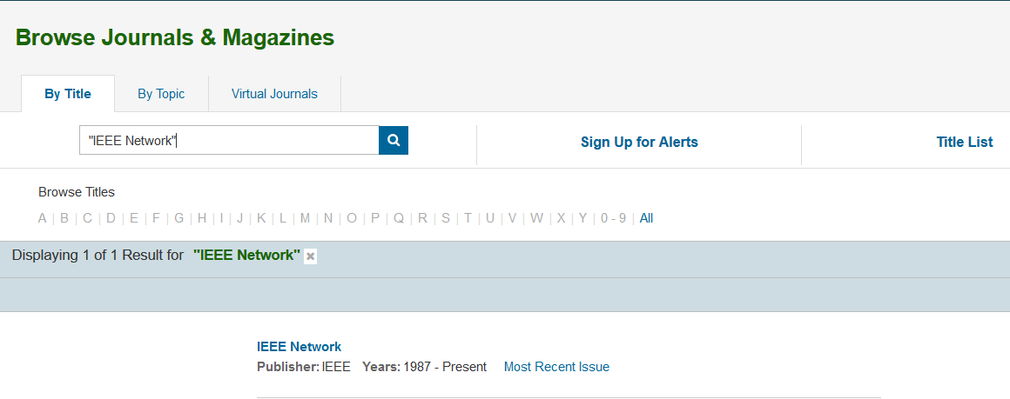
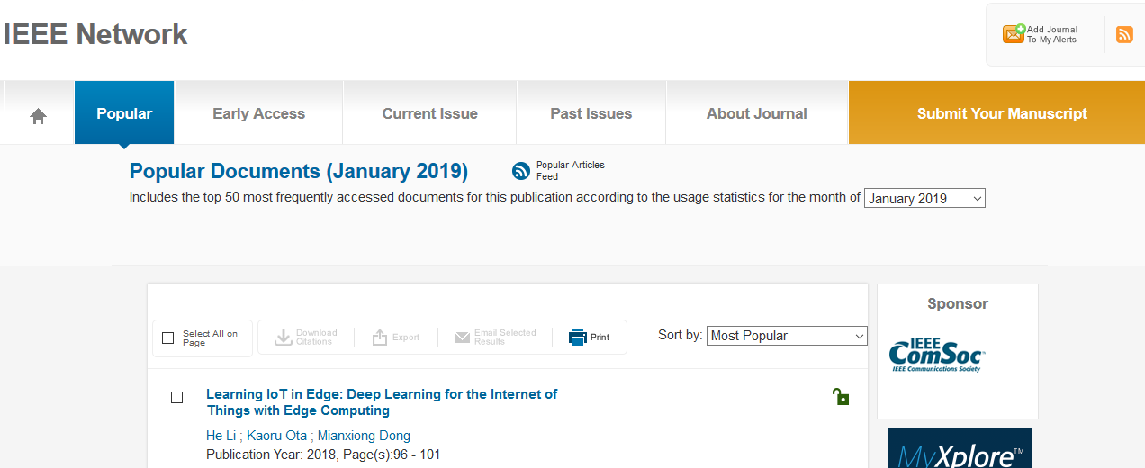
瀏覽操作練習
利用瀏覽功能
找出IEEE出版期刊 “IEEE Network”
近期熱門文獻的標題為何?
Learning IoT in Edge: Deep Learning for the Internet of Things with Edge Computing

Slide 40
IEEE Xplore®平台功能
瀏覽
檢索
個人化
Notes:
接著來交各為如何檢索

Slide 41
基本檢索Basic Search工具列
進階檢索
其他檢索

Slide 42
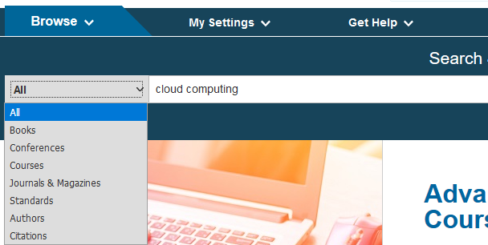
Basic Search 基本檢索
基本檢索Basic Search-更精確的檢索結果
1.直接輸入關鍵字
2.關鍵字輸入引號更加精確
3.可輸入布林邏輯指令
AND、OR、NOT
選擇文獻類型/作者/citations下關鍵字
未使用引號:cloud computing
使用引號:”cloud computing”

Slide 43
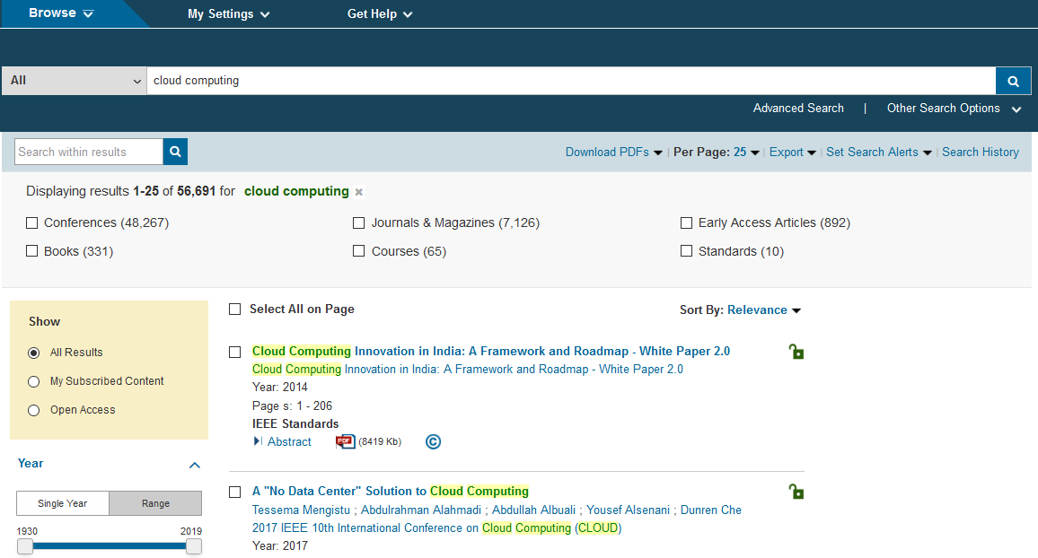
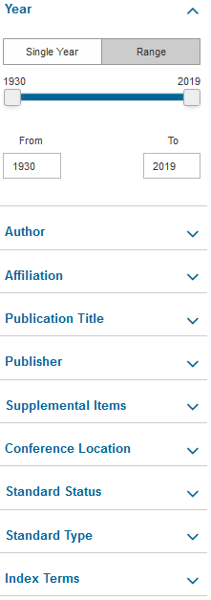
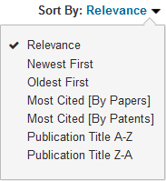
Basic Search 基本檢索
檢索列
依目前搜尋結果再次輸入關鍵字搜尋
勾選文獻類型
出版年份
作者
所屬單位
出版刊物
排序可以依照
出版新舊
文獻引用程度
專利引用程度
字母排序
出版商
補充項目
研討會舉辦地點或國家
標準狀態
標準種類
關鍵字
Notes:
43
假設我們針對所有文章想了解跟雲端運算相關的文章
注意這邊檢索室只認定英文的部分，輸入完cloud computing來到這樣的一個畫面
你可以再次輸入關鍵字(例如雲段應用在哪方面尚)
以及更具左側欄位多重檢索列包含年份作者等更進一步的來限縮查找範圍
右上方一樣可以依照排序來顯示檢索結果

Slide 44
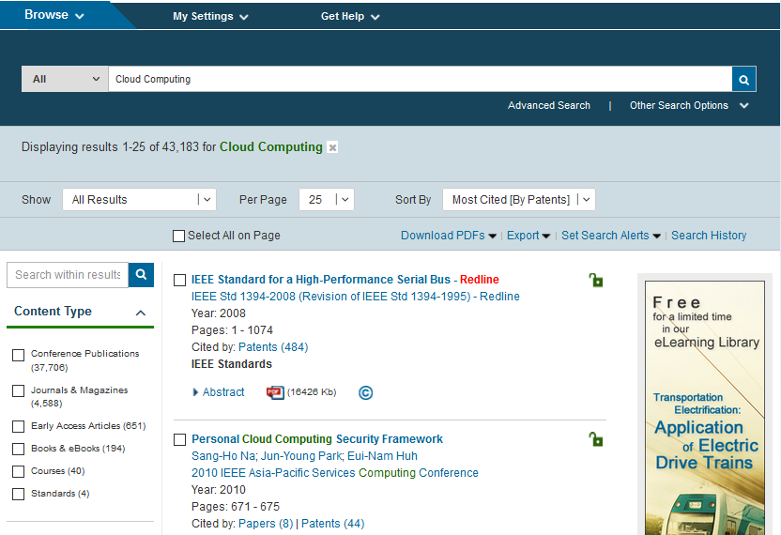
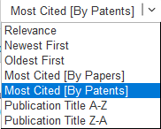
檢索專利訊息
最常被專利引用
點選Patents
Notes:
44

Slide 45
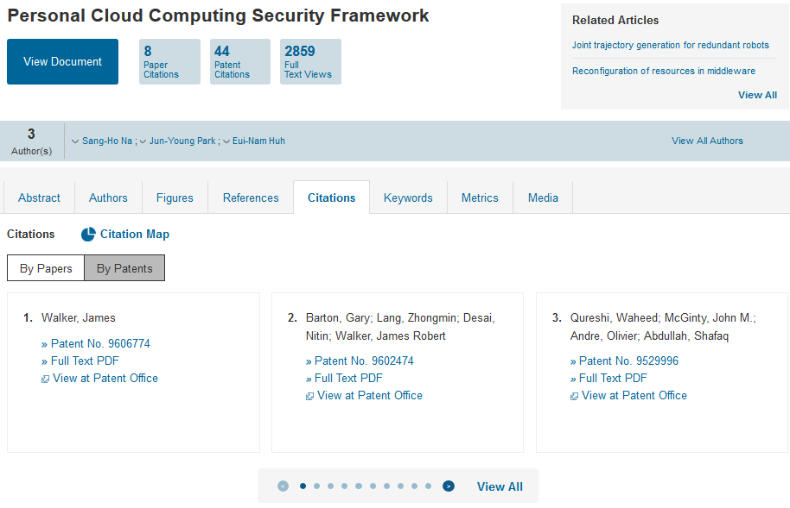
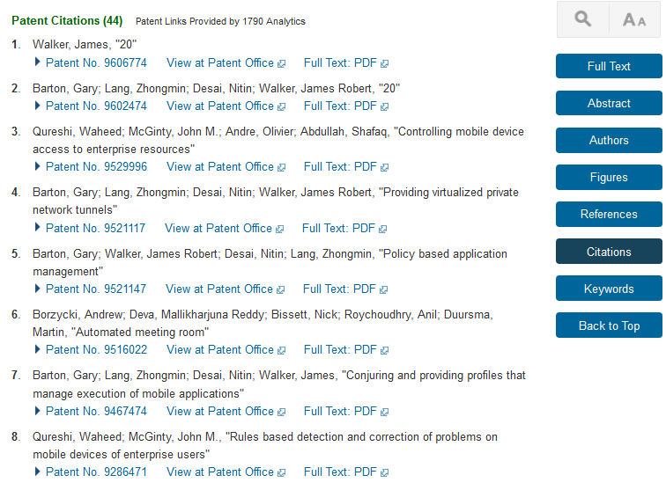
檢索專利訊息
查看引用該篇文獻的所有專利
點選Patents
Notes:
45

Slide 46
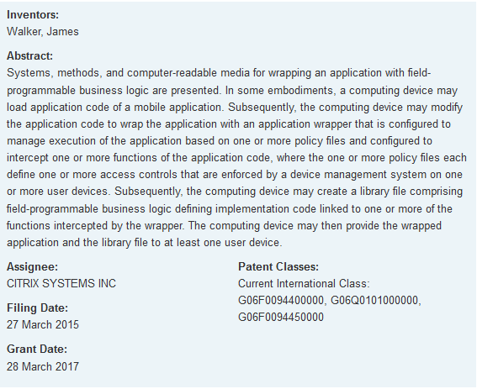
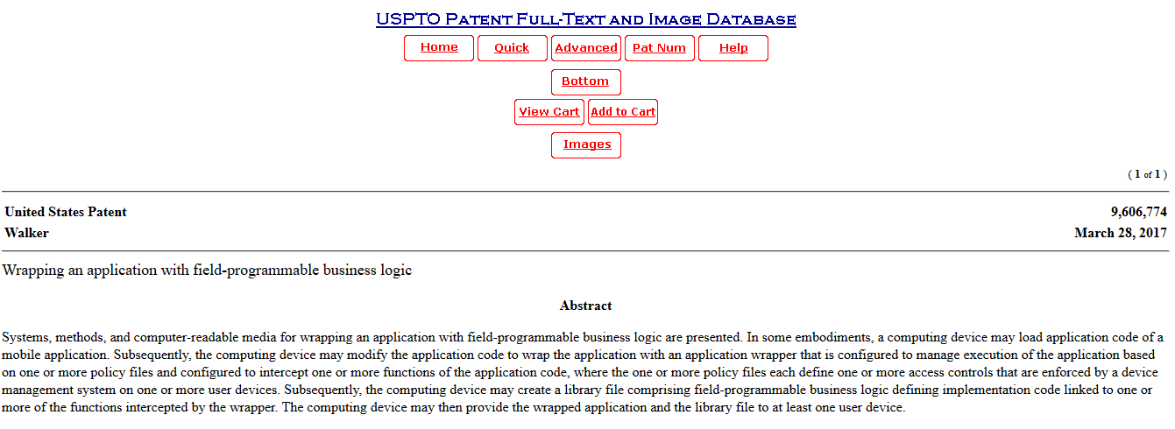
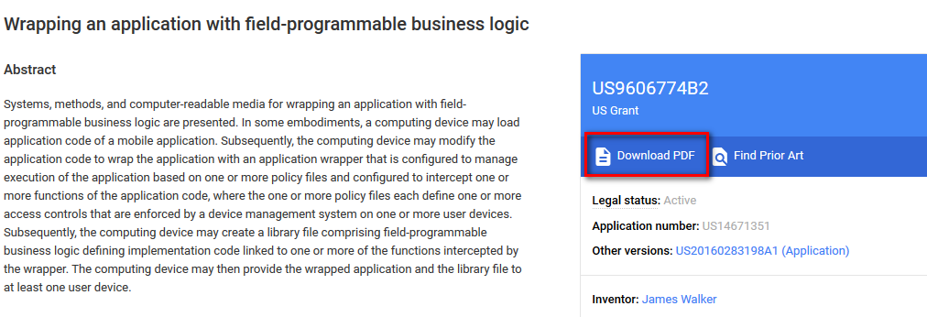
檢索專利訊息
點選顯示專利基本資訊
連結到專利組織閱讀完整專利內容
直接下載專利PDF檔
Notes:
46

Slide 47
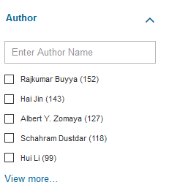
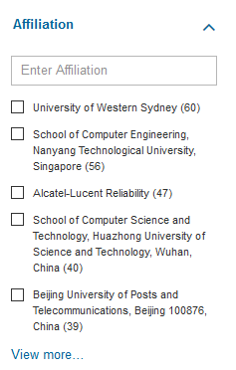
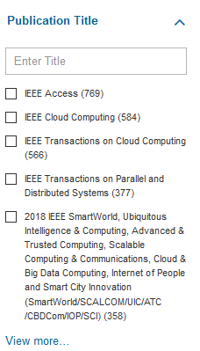
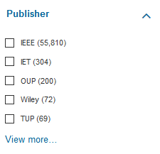
Basic Search 基本檢索
多重檢索範圍總結
更加精確的搜索及利用更多選項來擴大結果
作者
所屬單位
出版品標題
出版商

Slide 48
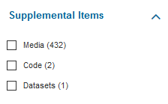
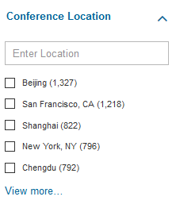
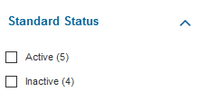
Basic Search 基本檢索
多重檢索範圍總結
更加精確的搜索及利用更多選項來擴大結果
補充項目
研討會舉辦地點
標準狀態
關鍵字
標準種類
Notes:
點選設定

Slide 49
Basic Search 基本檢索
作者檢索與分析
快速定位該領域專家
顯示發表文章數量最高的前25位作者

Slide 50
機構檢索與分析
Basic Search 基本檢索
快速定位該領域的領先研究機構；深度了解該
關注的研究機構，為申請學校和進入公司做準備
可檢索機構名、地名和國家
前25名出版機構

Slide 51
Basic Search 基本檢索
多重縮小檢索範圍
了解哪些期刊、會議可能是投稿對象

Slide 52
Advanced Search 進階檢索
輸入關鍵字
欄位設定
增加欄位
文獻類型
出版單位
出版年份

Slide 53
Command Search

Slide 54
Citation Search

Slide 55
檢索工具列:
Other Search Options 其他檢索：
Command search
Citation search
Search alerts
Search history

Slide 56
IEEE Xplore®平台功能
瀏覽
檢索
個人化

Slide 57
個人化設定 My Setting
個人化設定(My setting)
新知快報 (Content Alerts)
檢索結果通知(Searches Alerts)
APP (MyXplore APP)
搜尋偏好 (Preferences)
搜尋紀錄 (Search History)
校內可查看內容(What can I access?)

Slide 58
免費申請帳號
個人化設定(My setting)
Notes:
使用功能要請同學幫我們先申請以一個免費的帳號
相當簡單只要提供你想收到通知的email以及姓名就能申請

Slide 59
新知快報(Content Alert)
個人化設定(My setting)
Notes:
申請完後你就獲得新知快報的功能

Slide 60
新知快報(Content Alert)
個人化設定(My setting)
Notes:
點選你想持續關注的期刊右上角下個content alert
往後這本期刊有發表新的內容都能收到email 通知

Slide 61
檢索條件通知(Search Alerts)
個人化設定(My setting)
發送檢索條件下最新文章的通知至e-mail
Notes:
那什麼是search alert 剛剛有提到基本的檢索功能透過一步步下關鍵字及多元檢索條件來完成我們所想要的檢索結果
那我們要怎麼紀錄這樣的檢索結果，除了下次不用再重複一樣的步驟外，有關這樣的一個檢索結過有發表相關的文章我們也能在email收到通知
這就是我們的search alert 的功能

Slide 62
檢索條件通知(Search Alerts)
個人化設定(My setting)
檢索條件
點選檢索條件通知
設定檢索條件名稱
Notes:
如何設定以這個檢索條件做例子
右上方可以看到set serach alert 設個名稱並儲存

Slide 63
My Xplore APP
個人化設定(My setting)
登入個人帳號
功能列
我的通知
儲存項目
新增關注主題
Notes:
另外也有推出App 功能
Ios andriod 等都能下載
一樣需要登入個人化帳號
進行關鍵字搜尋文章

Slide 64
個人化設定(My setting)
加到我的儲存
選擇排序方式
分享
左滑刪除或儲存通知
點選標題查看內文
至瀏覽器詳看全文
Notes:
但要看全文還是要點選橘色see more at IEEE Xplorez觀看，你可以右上方儲存或分享摘要給他人

Slide 65
My Xplore APP
個人化設定(My setting)
瀏覽器與app同步儲存

Slide 66
檢索偏好(Preference)
個人化設定(My setting)

Slide 67
檢索紀錄 (Search History)
個人化設定(My setting)

Slide 68
TAKEAWAY
使用IEEE Xplore® Digital library 文獻
-提升研究學習與國際俱進
熟悉平台收錄內容 獲取更完整多元文獻訊息
運用瀏覽、檢索、個人化設定功能提升工作效率

Slide 69
了解更IEEE Xplore®運用
Platform Enhancements
觀看線上教學影片: http://ieeexplore.ieee.org/Xplorehelp/#/ieee-xplore-training/video-tutorials
線上申請LIVE教育訓練: www.ieee.org/go/training
體驗資料庫，請至: www.ieee.org/ieeexplore
The Best Professional Development Activity Winner – - IEEE University of Southampton Student Branch (STB09551) ,UK&RI Section

Slide 70
立刻掃描加入涵堂資訊LINE@好友 資料庫最新消息及功能x 抽獎活動 x 系統異常回覆 一手掌握
如有問題，歡迎與我們聯絡
涵堂資訊有限公司
E-mail: service@hintoninfo.com
Phone: (02) 2799-3110
Notes:
有什麼問題也歡迎與我們涵堂資訊聯繫謝謝。

